Slide 1
Любовь в современном мире

Slide 2
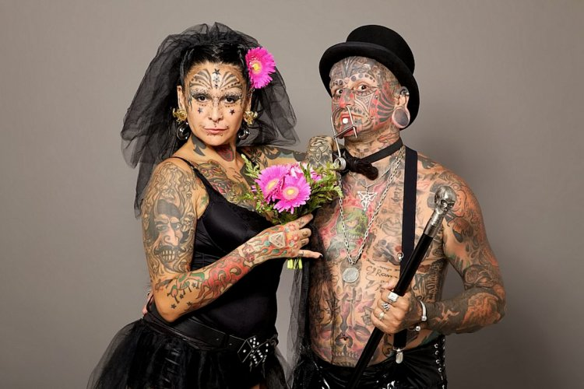
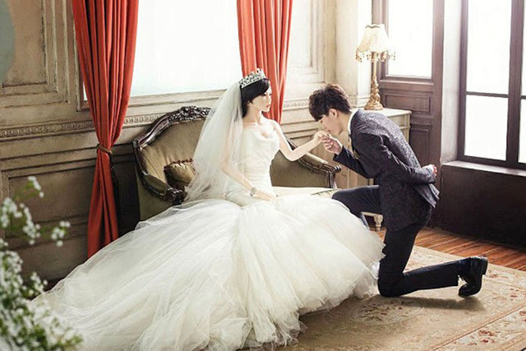
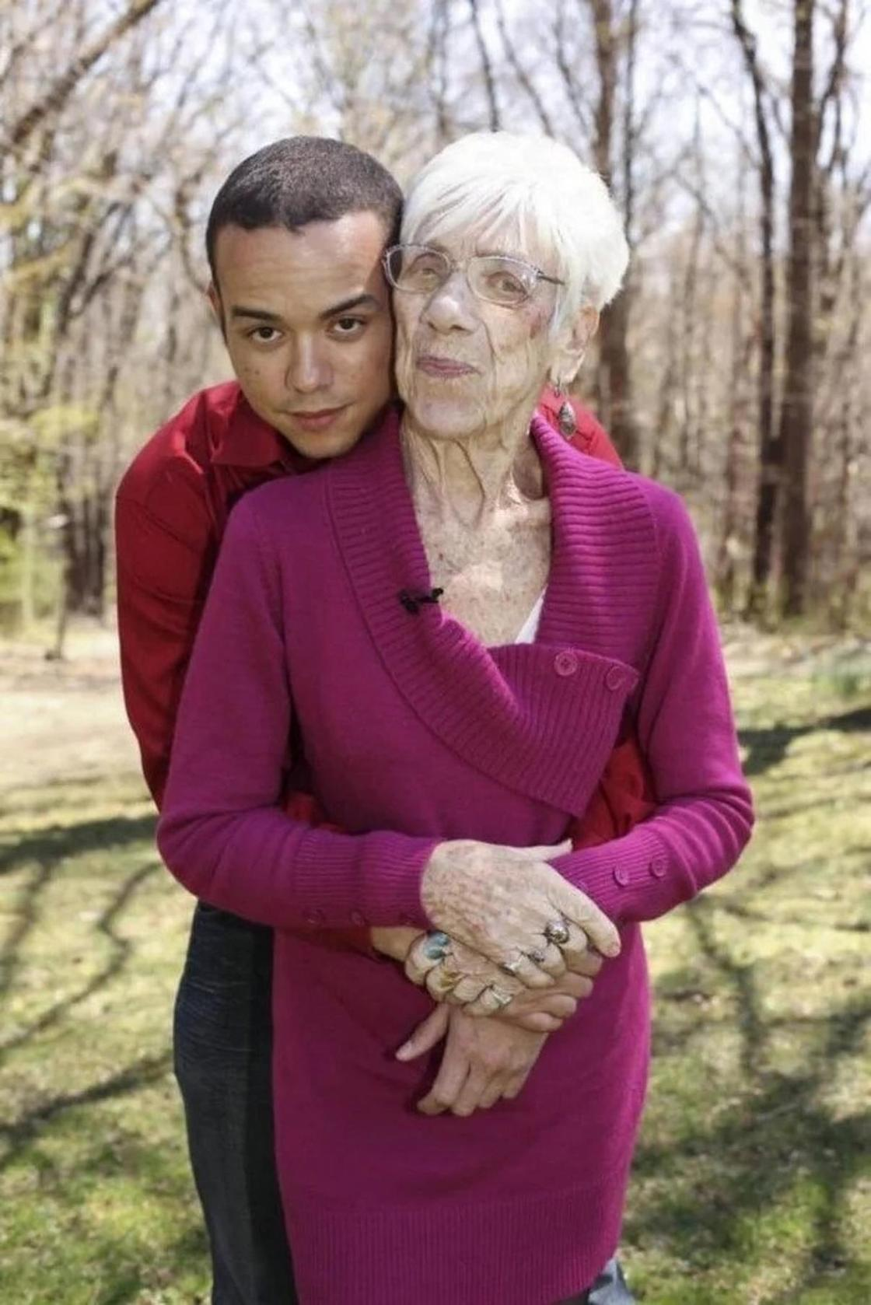
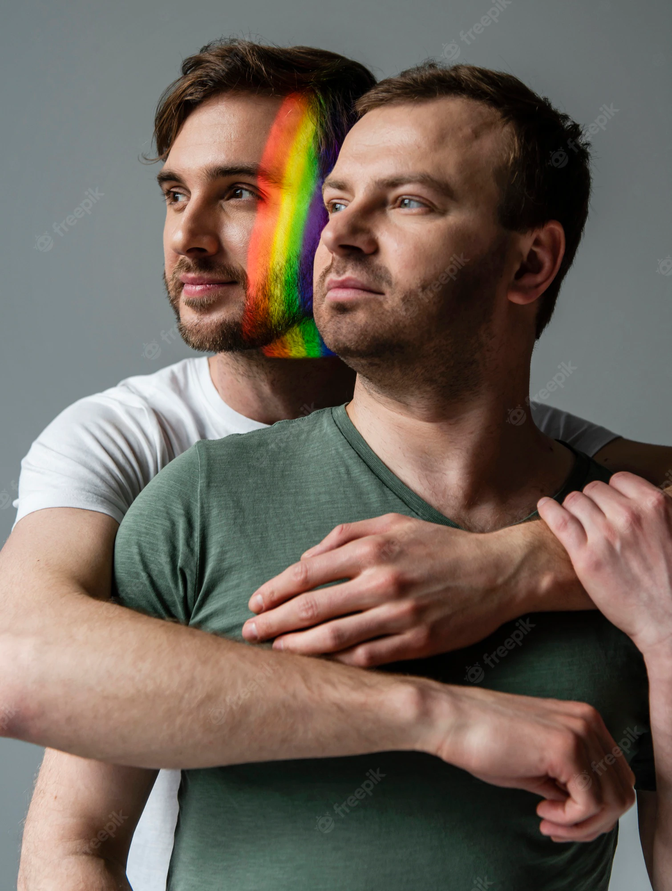
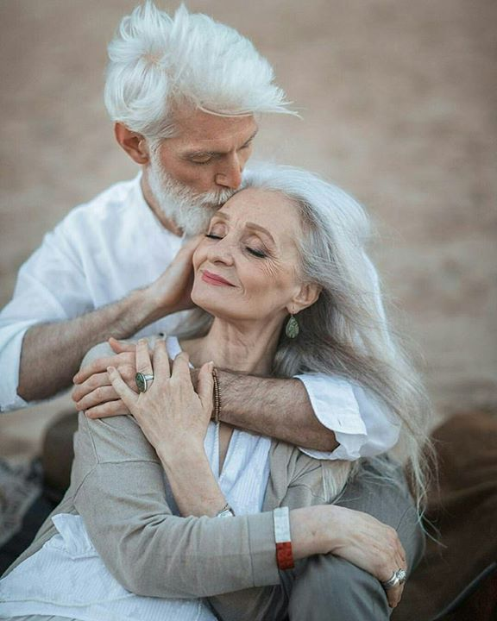
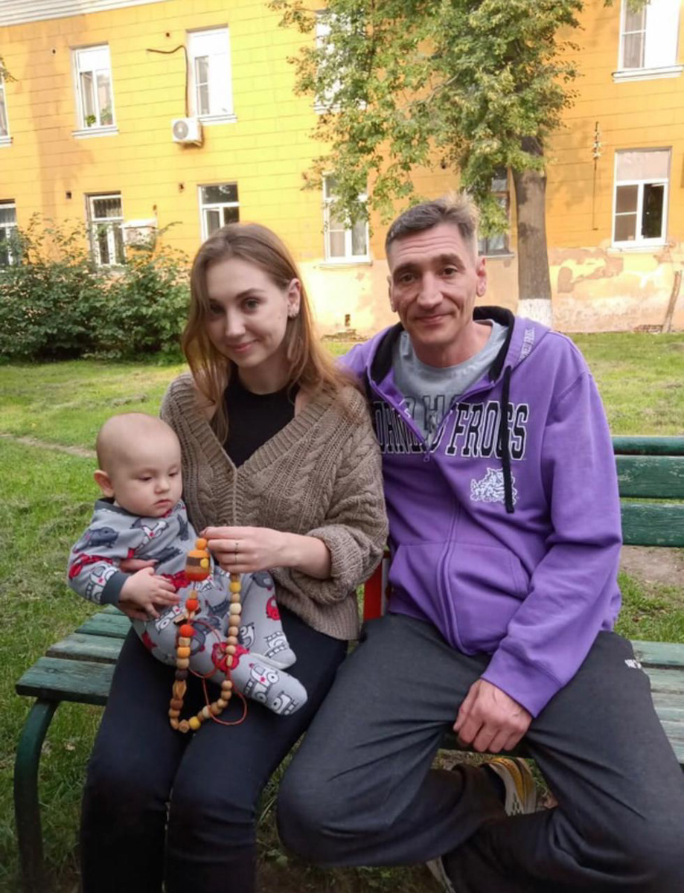

Slide 3
Есть ли в наше время настоящая любовь? Мнения…
В наше время, когда меркантильность, карьера, машины, золото стоят на первом месте... расчёт, деньги, развод, рестораны и т.д... Может ли брак быть не по расчёту?
А настоящая любовь бывает. Например, девушка и парень (не старше 25 лет) спокойно могут друг друга ооочень сильно полюбить. Они ведь ещё не испорчены жизнью и полны сил, они верят в любовь и вместе строят свою жизнь. И даже если лет в 30-35 начинают сомневаться в любви и друг в друге, потом все равно приходят к выводу что любовь есть, даже если страсть прошла, они знают, что этот тяжёлый путь начинали вместе, вместе они сила. И пусть это уже просто привязанность, но друг без друга уже не могут.
Есть!!! Это я точно знаю!!! Я очень люблю своего молодого человека и он любит меня!!! Скоро уже 2 года как мы вместе, но наши чувства все еще живут!!! Не это ли любовь?
Есть ли вообще эта настоящая любовь? Может её нет вовсе? Пошлости в цене из-за неправильных ценностей, навязанных нынешнему обществу.
Сила любви заключается в том, что она пробуждает ответное чувство, лечит душу, способно спасти жизнь. Тот, кто любит, не только требует, но и отдает, не только жаждет наслаждений, но и готов к наивысшим подвигам самоотречения. Подлинная любовь — это еще и выражение созидательности, она предполагает заботу, уважение, ответственность. Мы становимся тем, о чем мы думаем.
Помогите мне не любить. Kогда его нет рядом, мне так плохо, у меня болит сердце, давит виски. Kогда он уходит на работу, я ухожу в стресс, думаю о том, куда он пошел на самом деле, что он будет делать, постоянно звоню ему на работу, проверяю, но проверки не помогают, я все равно не успокаиваюсь. Если у него голос веселый, я ревную, почему на работе у него настроение лучше, чем со мной.

Slide 4
Говорят, что любовь - это самое сильное чувство на свете. Оно может изменить человека, принести радость и даже вылечить. Говорят, что настоящая любовь вечна и для нее нет преград. Говорят, что любящий человек не способен предать. Тогда почему мы говорим эти три заветные слова "я тебя люблю" каждому человеку, в которого влюблены или к которому чувствуем влечение, страсть?! Влюбленность, страсть, влечение, порой даже насилие над собой не есть любовь! Нельзя называть всё любовью, потому что любовь одна. Любовь - чувство постоянное и если действительно оно есть, то оно дается раз и навсегда.
В любовь нужно верить. И ее нужно беречь. поверьте, она может быть не одна на всю жизнь. А Любовь ли это - наверное, можно понять только спустя годы. А еще Любовь - это каждодневный труд, ее надо растить и лелеять, а если будете лениться, то она просто исчезнет.
Закончил колледж, работаю, учусь в медицинском универе на вечерке. Ушел в 7 утра пришел в 10 вечера. Выходные уходят на д\з. Мне 20 лет. Проблема в том, что вообще нет времени на личную жизнь. Ну, допустим, познакомились, ну общаемся, ну начали встречаться... а потом... всё под откос... либо у обоих нет времени и отношениям капец, либо только у меня нет времени и результат аналогичный, но с большим плевком в мою сторону. Смотрю с завистью на своих знакомых, которые пришли из универа в 3 часа, и гуляют по вечерам. у меня что? Работа-учеба-что-то поучить вечером-спать-работа-... и так изо дня в день. Контрольные, сдачи, пересдачи, лабораторки... и прочие " радости" молодой жизни.
Одна из самых распространенных проблем 21 века – отсутствие времени. Чаще всего именно с этим приходят к психологу (на которого лишний час все же нашелся) отчаянные карьеристки, напрямую связывая загруженный график с невозможностью построить личную жизнь.

Slide 5
СОВРЕМЕННЫЕ ПРОБЛЕМЫ В ОТНОШЕНИЯХ
1. Проводят вместе слишком много времени
В современном мире партнеры могут проводить много времени вместе и делают любимого человека центром своей вселенной, забывая о собственной жизни. Однако частые переписки в интернете или страх остаться брошенным создают дополнительное напряжение между людьми.
2. Недопонимание в переписке
Важнейшую информацию люди воспринимают через невербальную коммуникацию – интонацию и язык тела. Однако сегодня мы проводим в сети огромное количество времени, пытаясь понять желания другого человека, выраженные одним словом или смайликом.
3. Вмешательство родственников
Неумение принимать решения самостоятельно заставляет молодежь искать совета у родственников. Так, часто старшее поколение становится влиятельной частью жизни пары.
4. Слишком публичная жизнь в соцсетях
Пользователи соцсетей часто преувеличивают свою реальную жизнь и украшают её. Но это влияет на них самих – отношения кажутся им ненастоящими. К тому же, все публикуют посты о счастливых отношениях, не говоря о проблемах в паре.
5. Привычка изображать не то, что есть на самом деле
Мы боимся, что партнер причинит боль в отношениях. Поэтому не выражаем свои настоящие ощущения, "носим маски", закрываемся в себе, но наши любимые не понимают, что мы волнуемся за них.

Slide 6
СОВРЕМЕННЫЕ ПРОБЛЕМЫ В ОТНОШЕНИЯХ
6. Не хватает храбрости решить конфликт
Современные пары много информации передают через сообщения, и умалчивают о действительно важных вещах. Так, они часто отдаляются от партнера, потому что не хотят начинать серьезный разговор, что может привести к окончанию отношений.
7. Соцсети порождают ревность
Сегодня изменять стало легче: если ваш любимый человек "лайкнул" фотографию кого-то другого, то вас это может обидеть. Таким образом в паре процветает ревность и страх быть преданным.
8. Разговоры о бывших партнерах
Не каждый хочет постоянно выслушивать от своего партнера о бывших, так как есть риск подражать образу предыдущих отношений.
9. Искаженное изображение любви
Социальные сети искажают и преувеличивают ощущение любви: на нас давят и навязывают стандарты красоты. Люди хотят начать отношения тогда, когда дойдут наконец до желаемого идеала.
10. Постоянное стремление к ярким ощущениям
Фильмы и поп-культура внушили нам мысль, что любовь – это постоянная эйфория и вечное удовольствие. Да, в начале отношений присущи такие чувства, но дальше начинается покой. Однако современные пары, наоборот, разочаровываются в отношениях, когда проходит то первое увлечение.

